Slide 1
Libertad
INTRODUCCIÓN A LA COMPRENSIÓN HISTÓRICA
DEL PRESENTE
UNIDAD TERCERO DIFERENCIADO

Slide 2
Recordar :
¿Qué es libertad?
¿Cuáles son sus características principales?

Slide 3
Tipos de libertad
Expresión
CULTO
Mantener opiniones sin interferencia de una tercera persona, asimismo la posibilidad de buscar informaciones, datos o ideas que representen de mejor manera lo pensado.
El reconocimiento que todo ser humano es libre de profesar la creencia religiosa que más le agrade y practicar las ceremonias, devociones o actos del culto respectivo, siempre que no constituyan a un delito.

Slide 4
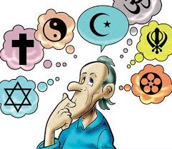
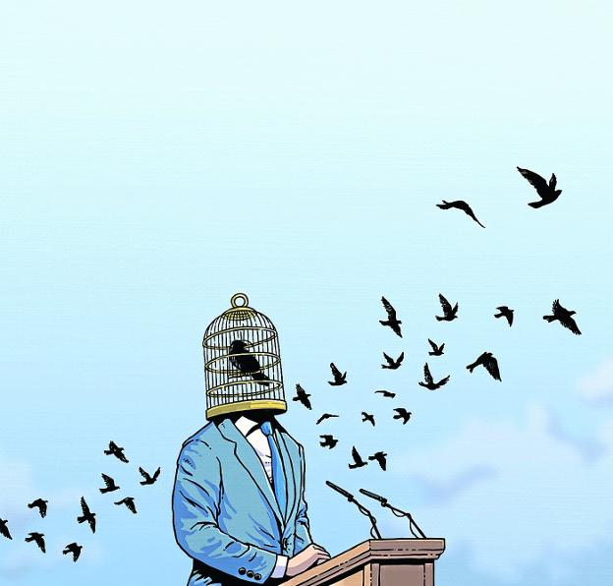
FUENTES TRABAJADAS

Slide 5
Perspectiva de libertad, mediante fuentes iconográficas:
¿Qué es lo que busca transmitir el autor de la fuente?
¿Cuál es la información explícita que presenta la imagen?
¿A qué libertad representa?

Slide 6
Fuente escrita
La libertad es un proceso dinámico en que los seres humanos desarrollan su vocación, su autonomía, sus posibilidades de decisión y de elección, y al mismo tiempo al luchar por su liberación y por la transformación de sus condiciones concretas de existencia, los seres humanos logran afianzar su propia libertad. Es una relación que se produce en una doble dirección: por un lado, la libertad ejercida por el ser humano en tanto individuo y, por el otro, su intervención junto con otros en el proceso social y comunitario de construcción de las condiciones sociales, económicas, políticas, para poder vivir esa libertad en un mundo más justo: Si soy progresista, intervengo para cambiar el mundo, para hacerlos menos desagradable, más humano, más justo, más decente (Freire, 2001, p. 126).

Slide 7
Perspectivas desde la fuente escrita
¿Qué información explícita entrega la fuente?
¿Cuál es la idea principal de la fuente?
¿Cómo ve el concepto de libertad el autor?
¿Cómo relacionas estos planteamientos con lo que se?

